Slide 1
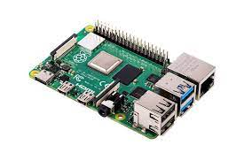

Ezi-SERVOII-Plus-E < 라즈베리파이 편 >
2023년 07월 28일
신민호
김시연
성우진

Slide 2
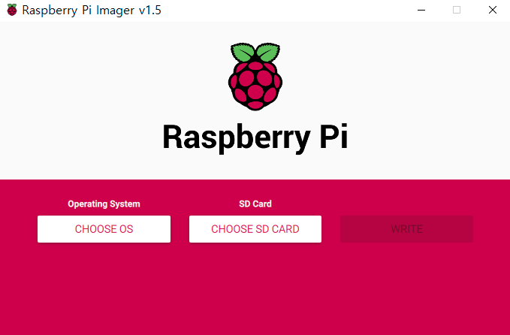
2
라즈비안 설치
https://www.raspberrypi.com/software/에서 Raspberry Pi Imager 을 다운로드
Imager에서 사용할 운영체제 Raspberry PI OS를 선택
설치할 SD카드를 선택하고 Write버튼을 눌러 라즈베리파이 OS 설치
라즈베리 파이 OS를 설치하고 컴퓨터에서 sd카드를 분리한 후
라즈베리파이에 삽입
라즈베리 파이에 전원과 모니터 키보드 마우스 등을 연결하고 전원을 킴
Welcome to Raspberry Pi 창에서 next
국가와 언어 timezone을 한국으로 선택 후 next
사용자의 이름과 비밀번호를 작성함 ex)id: fastech pw:fastech

Slide 3
4
라즈베리파이 초기설정
초기에 마우스와 키보드의 반응속도가 느림
터미널에서 sudo nano /boot/cmdline.txt를 입력하여 boot/cmdline.txt 에디터 실행
에디터가 나오면 첫번째 줄 맨뒤로 이동하여 usbhid.mousepoll=0 입력 후 저장
sudo reboot를 입력하여 재부팅
국가를 한국으로 선택하였기 때문에 글자가 깨지는현상 이것을 한글화 함
터미널을 열고 sudo apt install fonts-unfonts-core을 입력 (폰트설치)
sudo apt-get install ibus ibus-hangul 입력(입력기 설치)
좌측상단 베리메뉴->기본설치->ibus입력기 설정을 hangul 로 설정

Slide 4
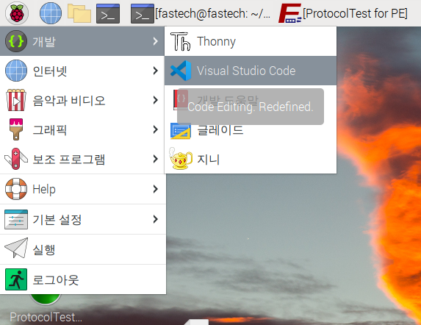
5
개발환경
터미널에서 sudo apt update
sudo apt install code를 입력하여 vscode를 설치
좌측상단 베리메뉴 → 개발 → vscode 실행가능

Slide 5
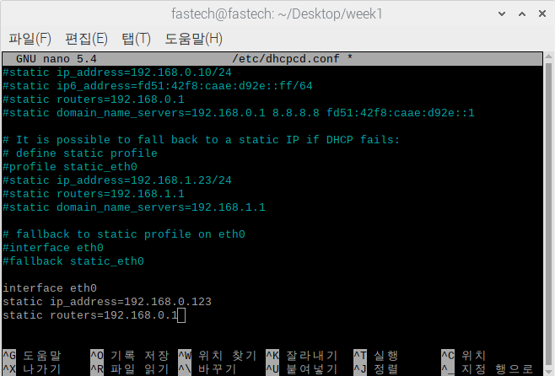
라즈베리파이의 고정 IP 설정
터미널창에 sudo nano /etc/dhcpcd.conf 입력
dhcpcd.conf 파일 들어가서 다음 내용 추가
저장 및 파일 나오기
터미널창에 sudo /etc/init.d/networking restart 입력
터미널창에 sudo reboot 입력

Slide 6
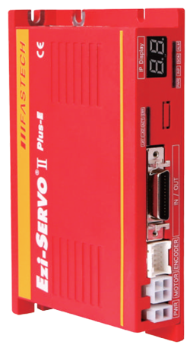
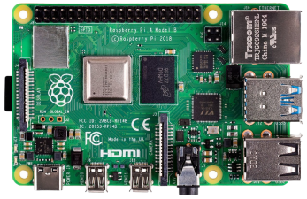

터미널에서 실행되는 프로토콜 테스트
사용 환경
터미널 환경
Frame
송수신
2. PC에 원격 SSH 접속
SSH연결
Frame
송수신

Slide 7
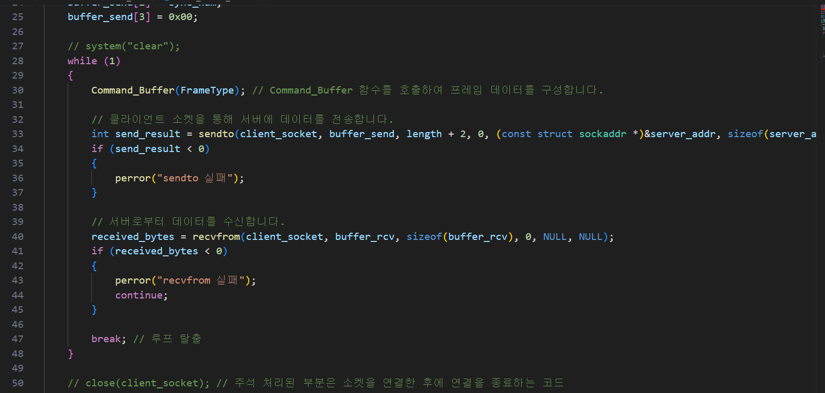
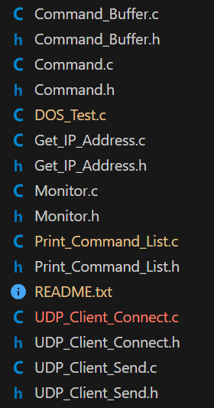
터미널에서 실행되는 프로토콜 테스트
소스파일 및 헤더파일

Slide 8
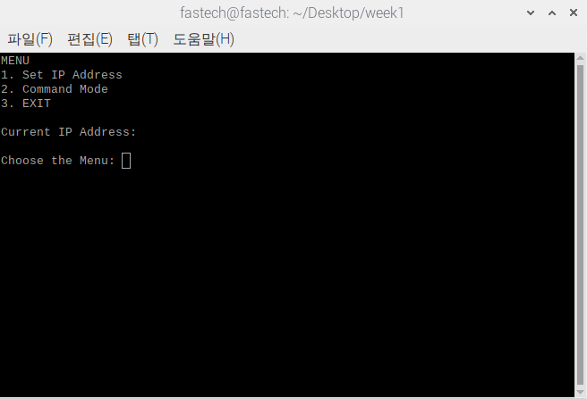
터미널에서 실행되는 프로토콜 테스트
시작화면

Slide 9
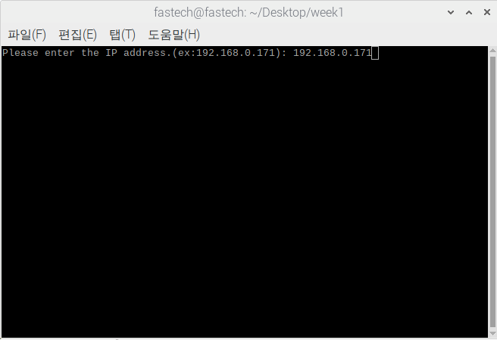
터미널에서 실행되는 프로토콜 테스트
IP 입력창

Slide 10
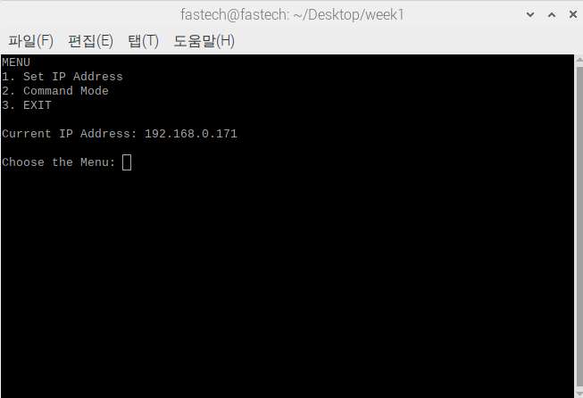
터미널에서 실행되는 프로토콜 테스트
모터드라이브의 IP주소가 업데이트 된 시작화면

Slide 11
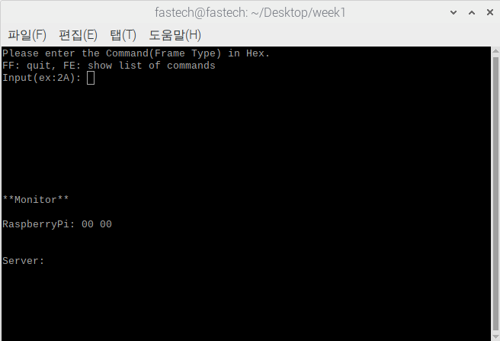
터미널에서 실행되는 프로토콜 테스트
명령 입력창

Slide 12
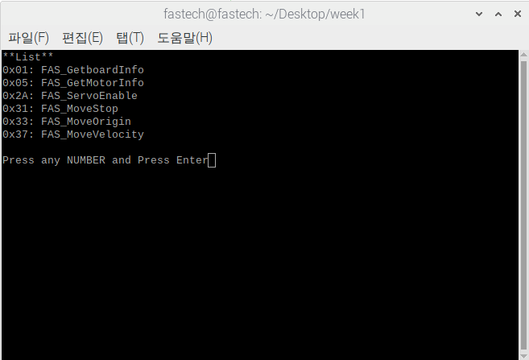
터미널에서 실행되는 프로토콜 테스트
FE, 내재되어 있는 명령들을 보여줌

Slide 13
터미널에서 실행되는 프로토콜 테스트
명령 입력창

Slide 14
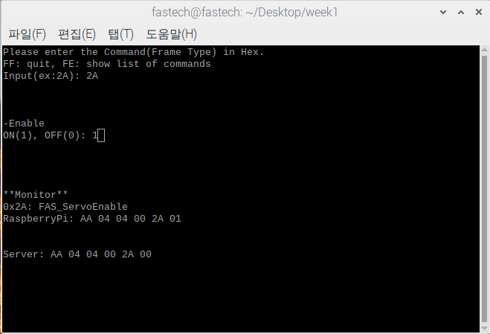
터미널에서 실행되는 프로토콜 테스트
0x2A: FAS_ServoEnable

Slide 15
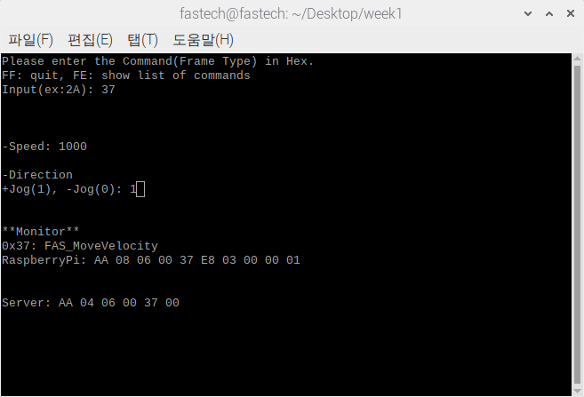
터미널에서 실행되는 프로토콜 테스트
0x37: FAS_MoveVelocity

Slide 16
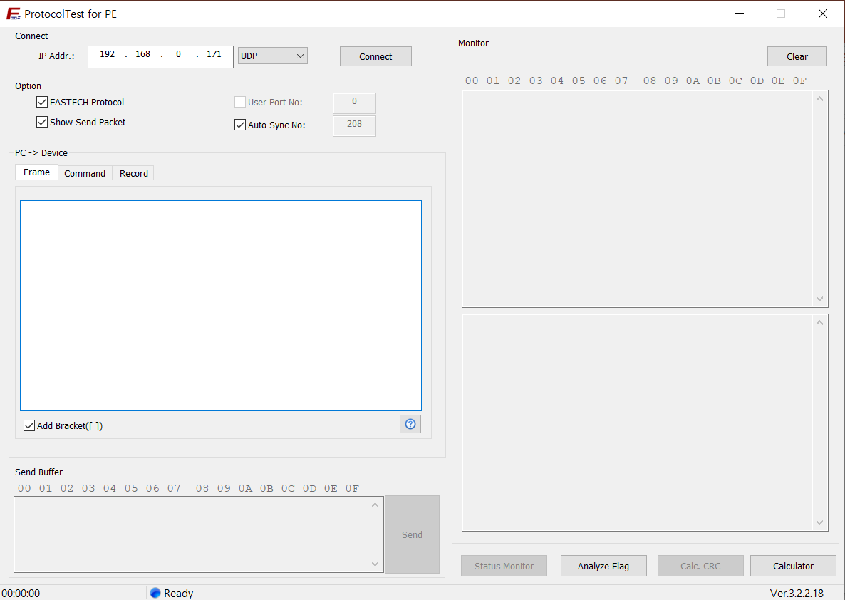
ProtocolTest
Fastech에서 제공하는 윈도우 환경 ProtocolTest 프로그램

Slide 17
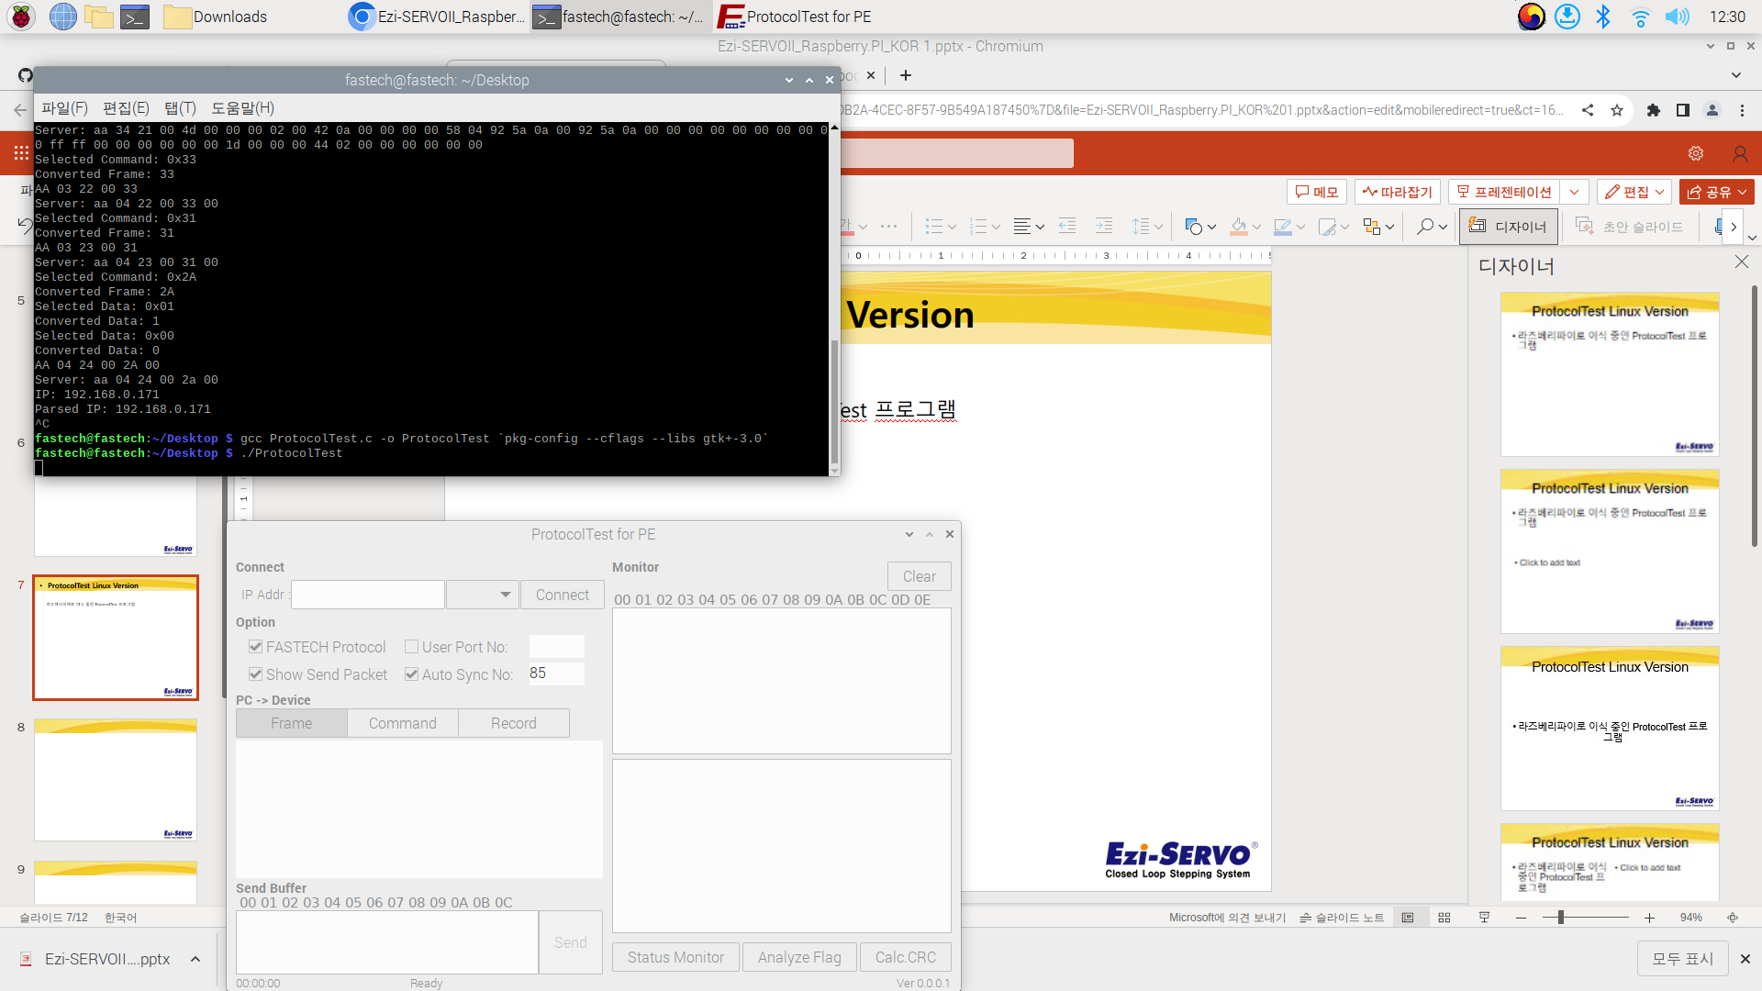
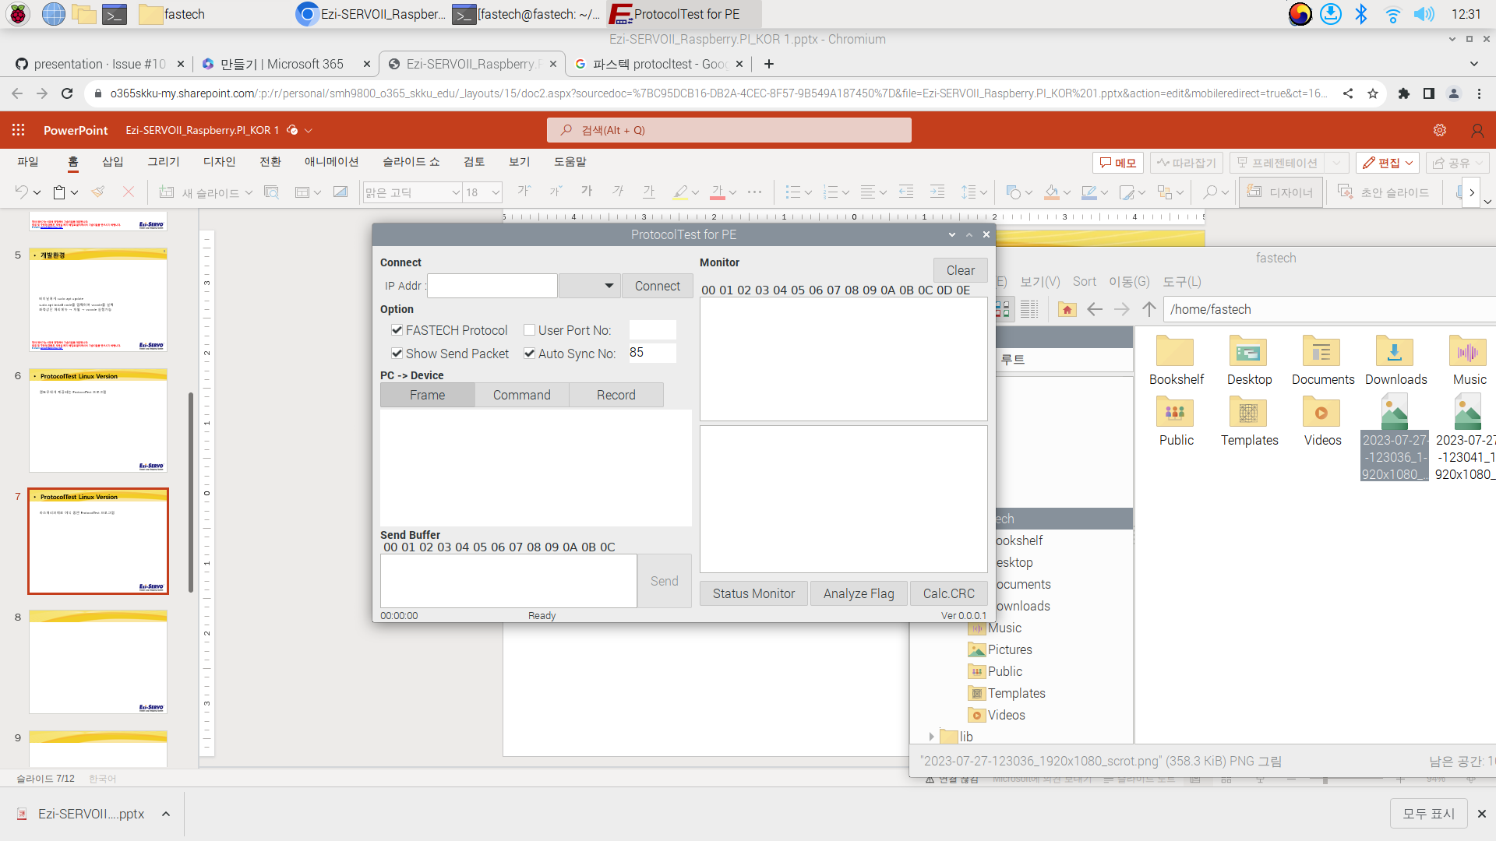
ProtocolTest Linux Version
라즈베리파이로 이식 중인 ProtocolTest 프로그램
터미널에서 파일을 같은 디렉토리에 두고, 위의 명령어로 실행파일 생성, 실행

Slide 18
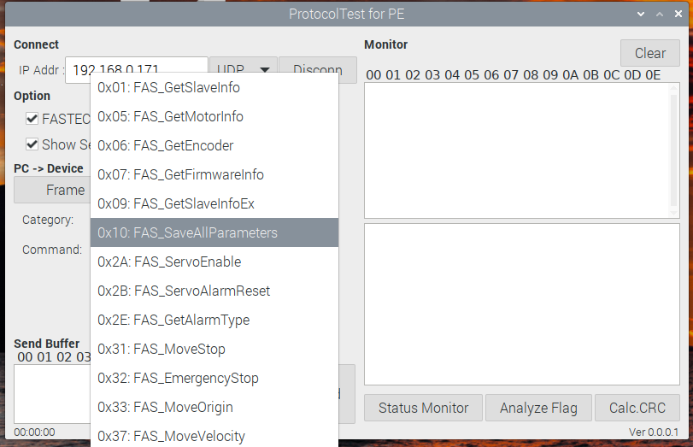
ProtocolTest Linux Version
현재까지 구현한 기능(~7/27)
현재까지 구현한 명령어

Slide 19
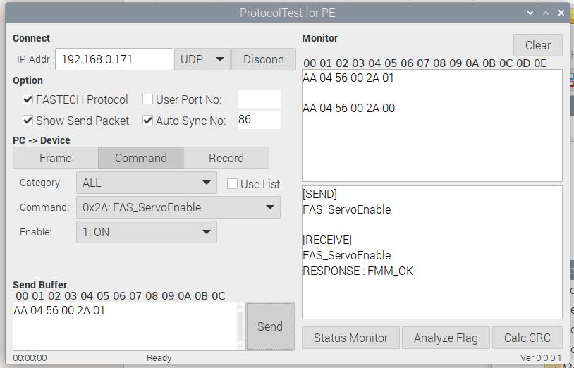
ProtocolTest Linux Version
현재까지 구현한 기능(~7/27)
IP입력, UDP프로토콜 연결/연결해제
전송한 Frame
수신한 Frame
랜덤 Auto Sync No생성&표시
일부 명령어 선택
주고받는 명령
통신상태
보내는 Buffer

Slide 20
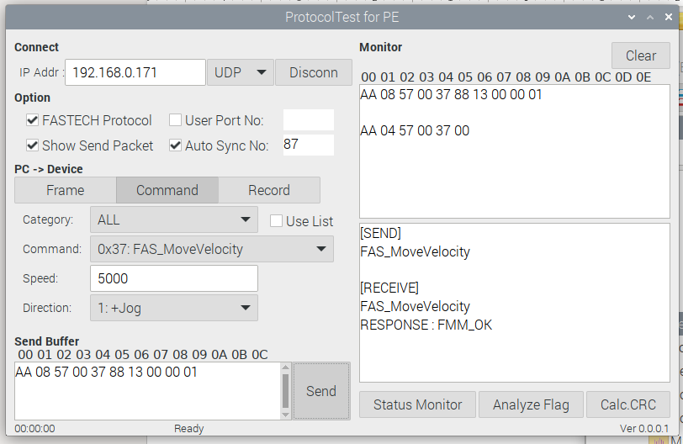
ProtocolTest Linux Version

Slide 21
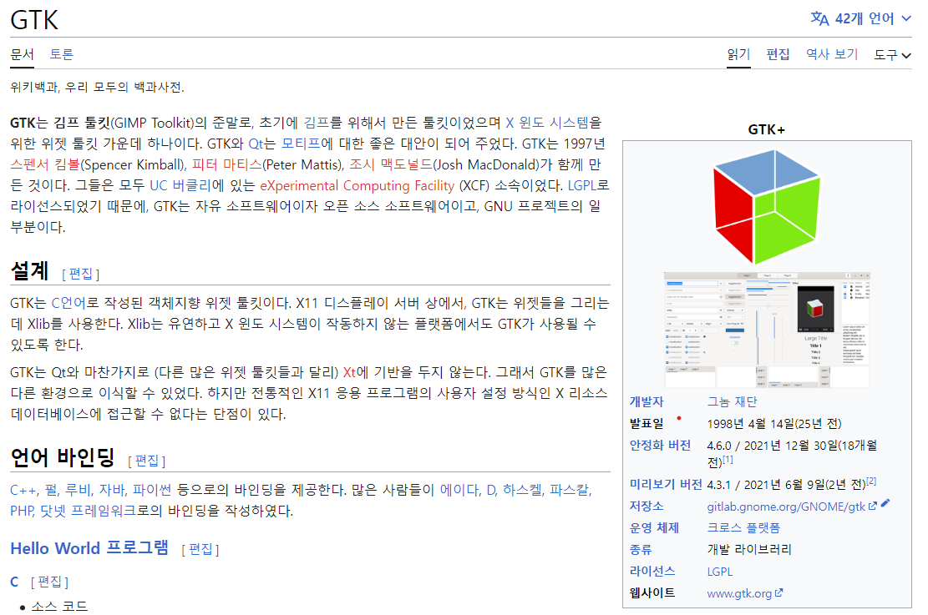
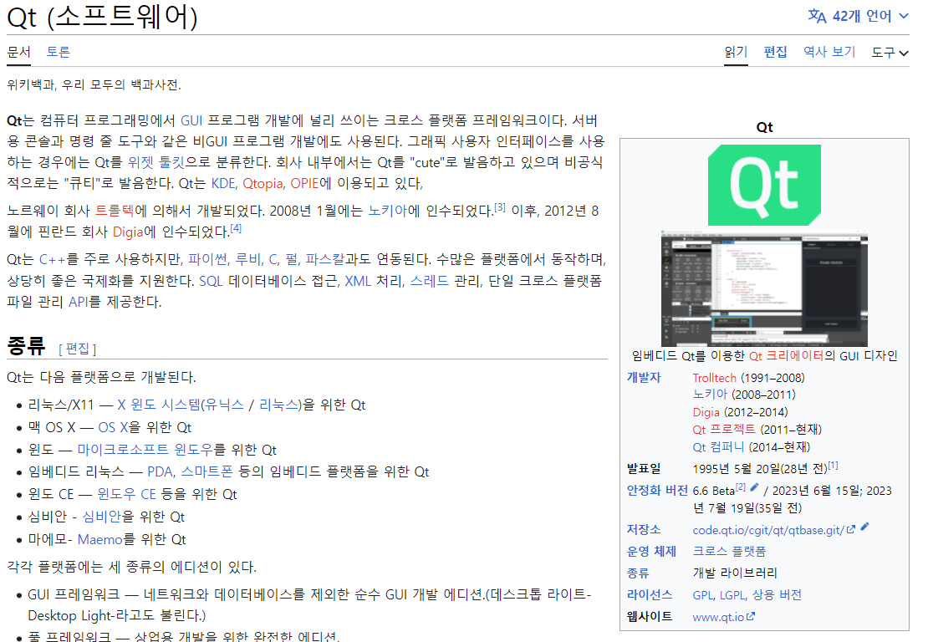
사용한 Framework
GTK
QT
LGPL 라이센스로 상업적 이용
소스코드 비공개 가능

Slide 22
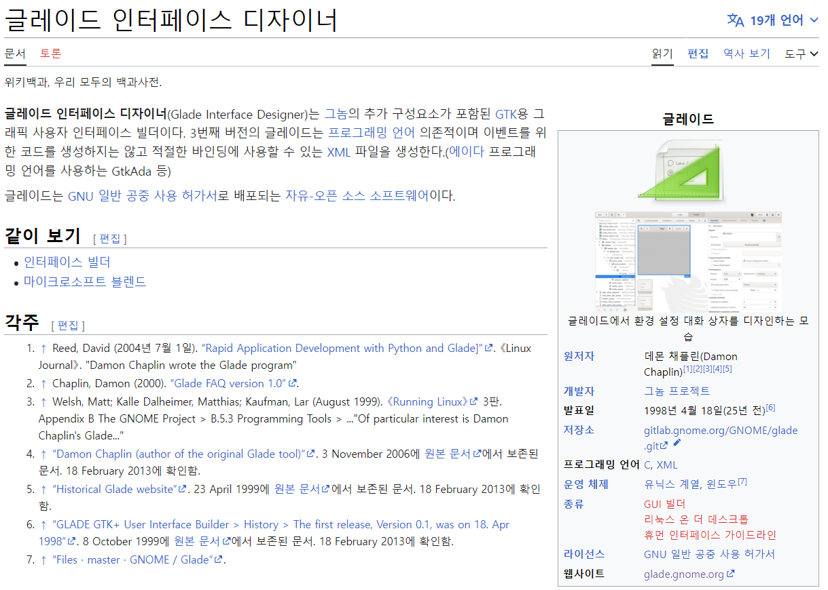
개발환경
Glade

Slide 23
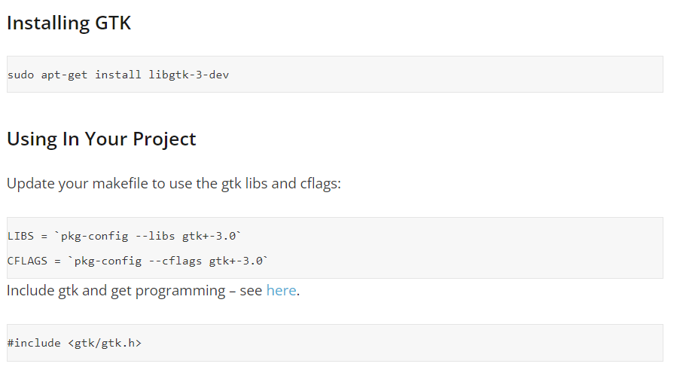
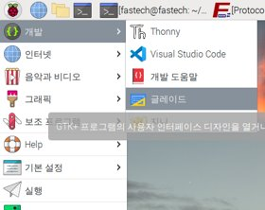
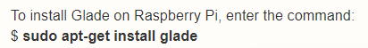
GTK3 & Glade 설치
공식 문서
GTK3 : https://docs.gtk.org/gtk3/
Glade : https://gitlab.gnome.org/GNOME/glade
GTK 설치
Glade 설치

Slide 24
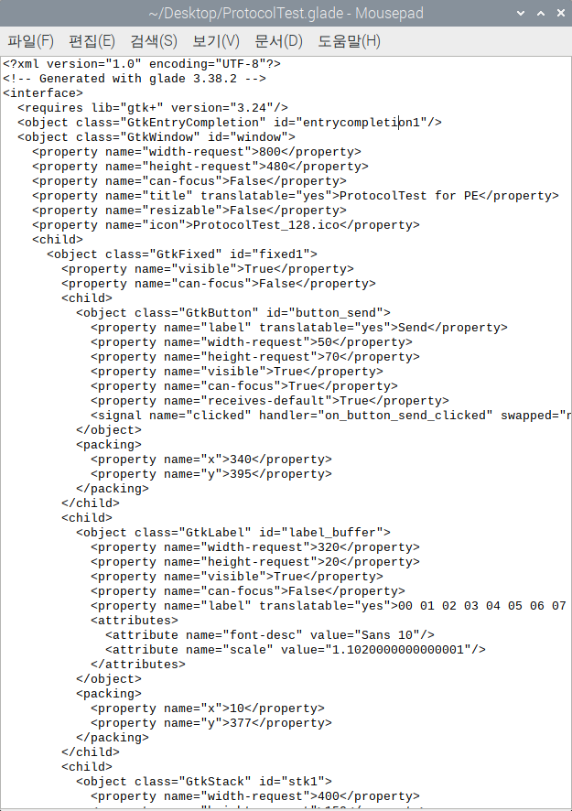
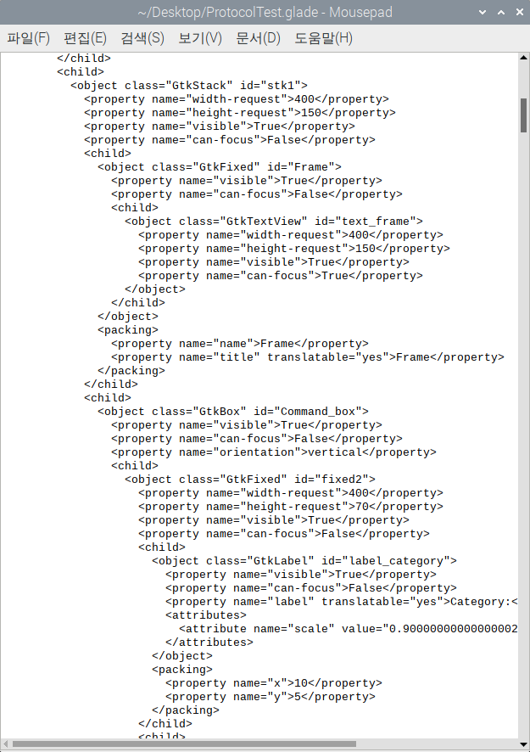
Glade
GTK에서 제공하는 방식대로 XML 작성

Slide 25
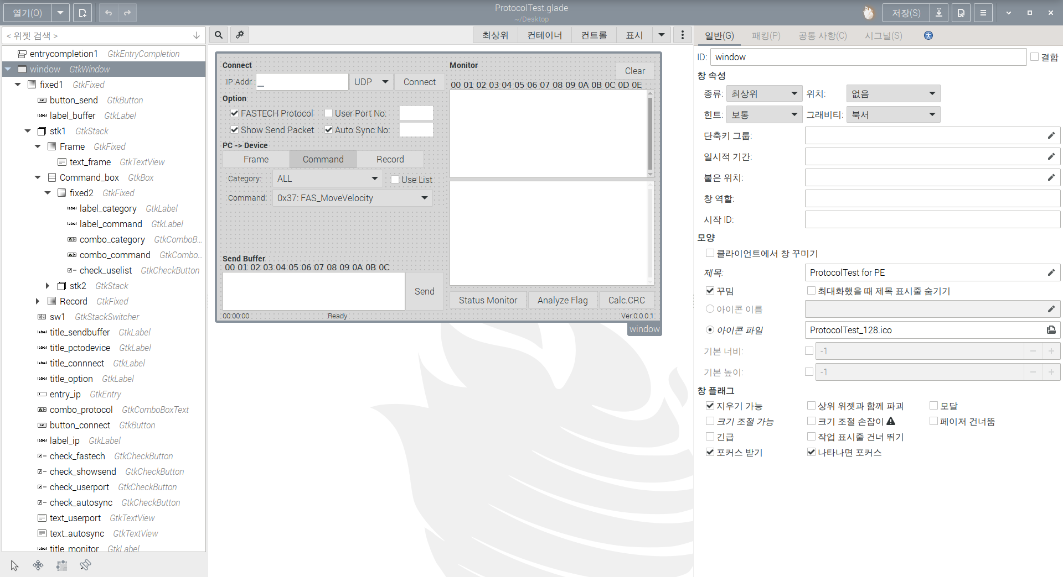
Glade
WYSIWYG방식(What You See Is What You Get)으로 UI디자인 가능

Slide 26
Glade - UI디자인
GTK3 : https://docs.gtk.org/gtk3/
Glade : https://gitlab.gnome.org/GNOME/glade

Slide 27
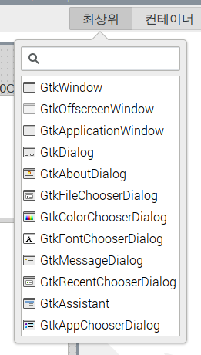
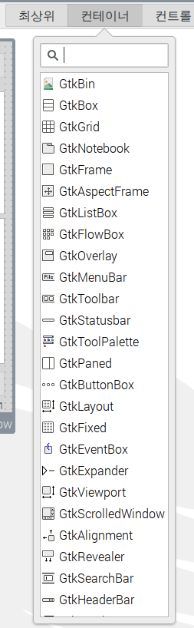
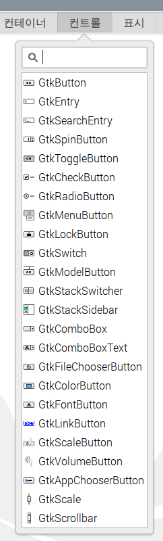
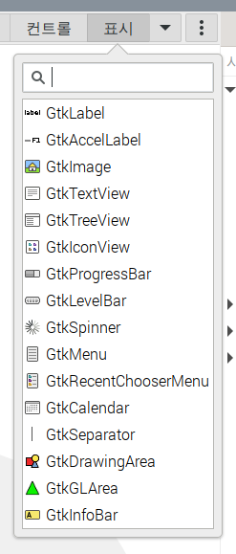
Glade - UI디자인
최상위
(프로그램의 틀)
컨테이너
(구성요소 담는 공간)
컨트롤
(주로 입력을 받는 요소)
표시
(주로 정보 표시)
GTK3 : https://docs.gtk.org/gtk3/
Glade : https://gitlab.gnome.org/GNOME/glade

Slide 28
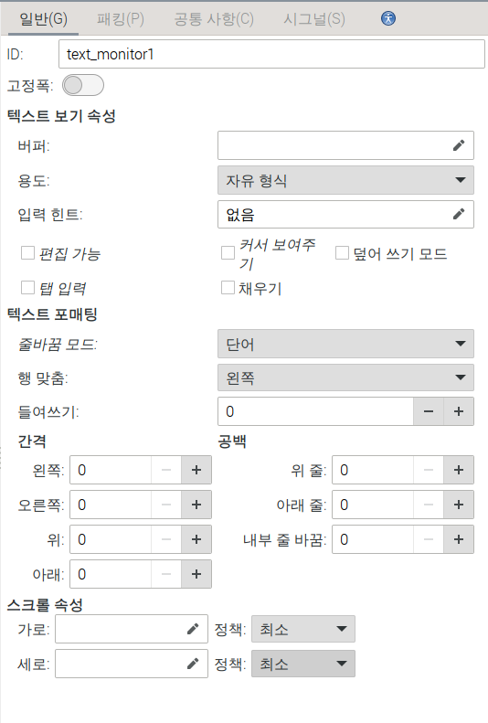
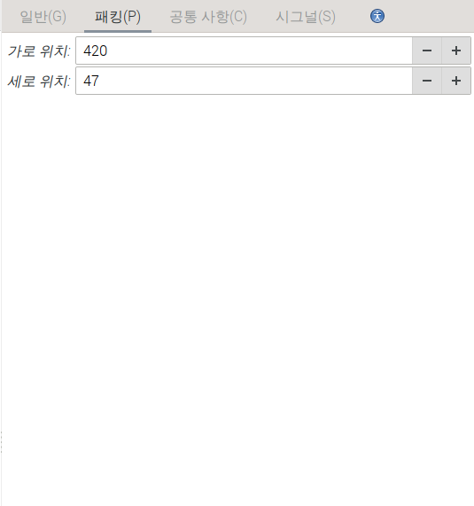
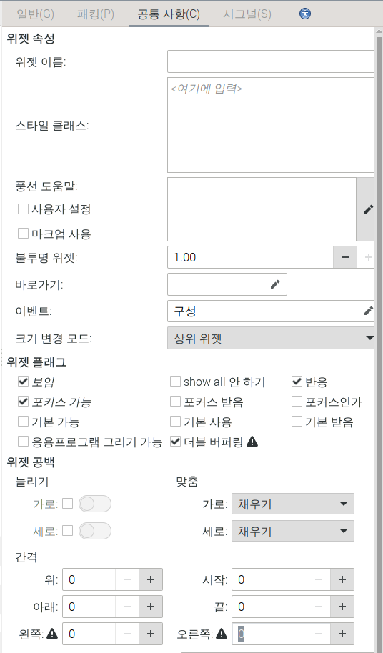
Glade - UI디자인
일반 속성(구성요소마다 다름)
패킹->레이아웃 상 위치
공통사항 속성
GTK3 : https://docs.gtk.org/gtk3/
Glade : https://gitlab.gnome.org/GNOME/glade

Slide 29
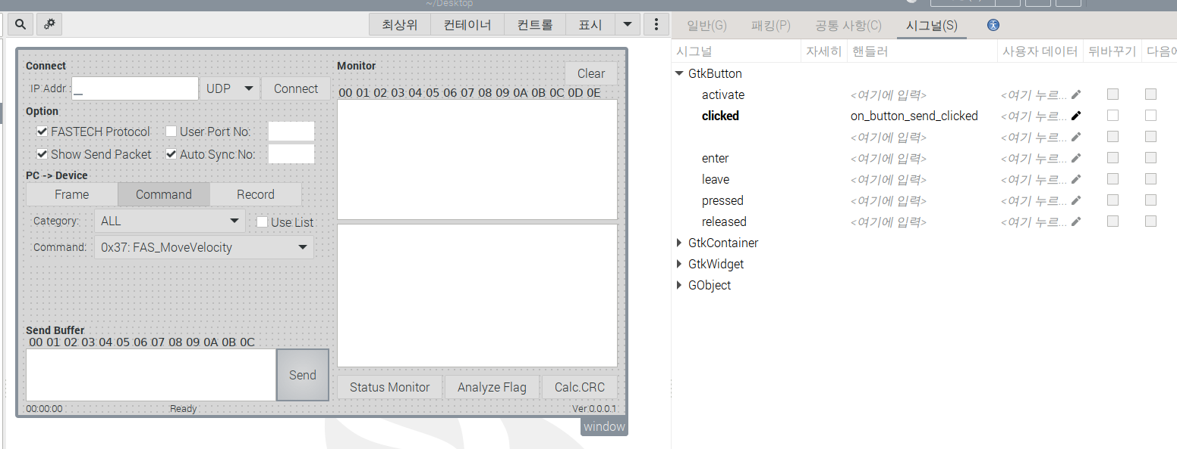
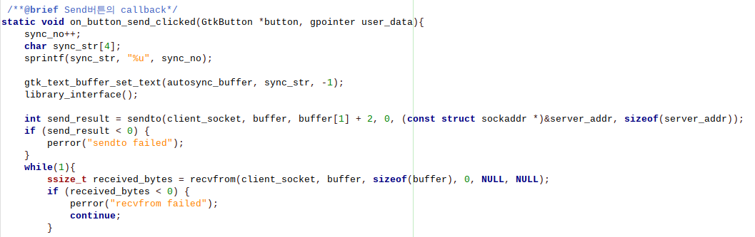
Glade - 상호작용
각 구성요소(버튼, 콤보박스, 체크박스 등)의 시그널과 Callback함수와 연동
시스템 실행 단계에서 구성요소 생성, g_signal_connect로 callback함수와 연결
Callback함수에 각 구성요소 별 기능 작성

Slide 30
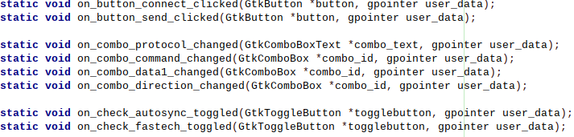
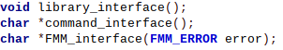
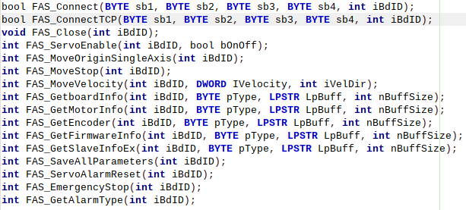
C프로그램 구조
Main 함수
Callback 함수
int main(int argc, char *argv[]) {
GTK 구성요소 선언
GTK 메인루프 시작
등 초기설정
}
명령어 구분
데이터 처리
Interface 함수
GUI 실행
연결된
Callback 호출
명령어 함수 호출
라이브러리(명령어) 함수
Frame
송수신
송신 Frame 생성

